Slide 1
Hachage et Indexation
1. Concepts de base
2. Organisations par hachage
3. Organisations indexées

Slide 2
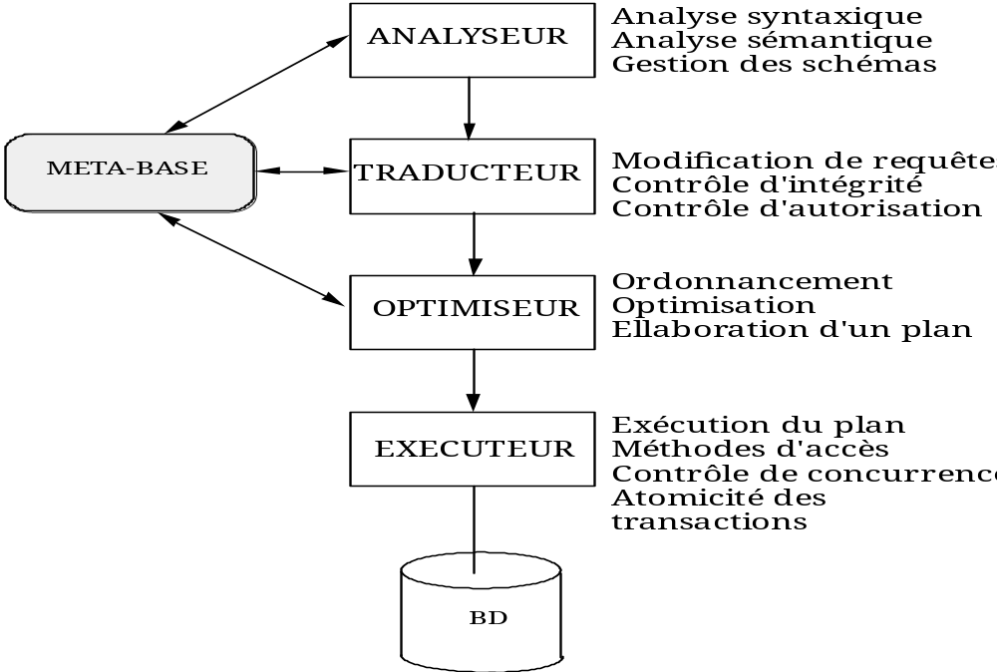
1. Concepts de Base
Le gestionnaire de fichiers est la couche interne d'un SGBD, souvent intégrée au système opératoire.
Gestionnaire
de fichiers

Slide 3
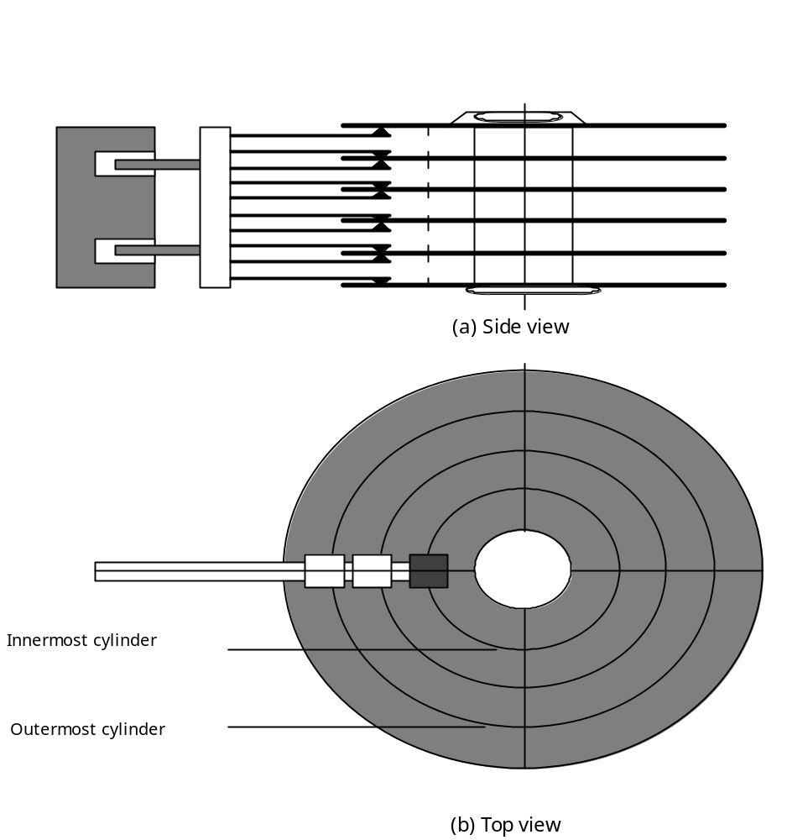
Structures des Disques
Notion 1: Volume (Disk Pack)
  Unité de mémoire secondaire amovible.

Slide 4
Notion de fichier
Notion 2: Fichier (File)
  Récipient d'information caractérisé par un nom, constituant une mémoire secondaire idéale, permettant d'écrire des programmes d'application indépendants des mémoires secondaires.
Un fichier se caractérise plus particulièrement par :
  UN NOM
  UN CREATEUR
  UNE DATE DE CREATION
  UN OU PLUSIEURS TYPES D'ARTICLE
  UN EMPLACEMENT EN MS
  UNE ORGANISATION

Slide 5
Quelques notions de base
Notion 3: Article (Record)
  Elément composant d'un fichier correspondant à l'unité de traitement par les programmes d'application.
Notion 4: Organisation de fichier (File organization)
  Nature des liaisons entre les articles contenus dans un fichier.
Notion 5: Méthode d'accès (Acces Method)
  Méthode d'exploitation du fichier utilisée par les programmes d'application pour sélectionner des articles.
Notion 6: Clé d'article (Record Key)
  Identifiant d'un article permettant de sélectionner un article unique dans un fichier.

Slide 6
Adressage Relatif
Notion 7: Adresse relative (Relative address)
  Numéro d'unité d'adressage dans un fichier (autrement dit: déplacement par rapport au début du fichier).
| | | | | | | | | |
offset = adresse relative

Slide 7
Architecture d'un SGF
Séquentiel
Haché
Indexé 1
Indexé 2
}
METHODES
D'ACCES
OUVRIR
LIRE
ECRIRE
FERMER
}
ANALYSEUR
ADRESSAGE
}
MODULES
ME 1
ME k
D'E/S
}
Disques
Magnétiques

Slide 8
Commandes de base
mount(), unmout()
  monte et démonte un système
mkdir(), chdir(), rmdir()
  créer, changer de, détruire un répertoire
open(nomf, file), close(nomf, file)
  ouvrir et fermer un fichier
lseek(file, offset)
  se positionner dans un fichier
read(file, buf, count, offset)
  lecture d'octets sur un fichier
write(file, buf, count, offset)
  écriture d'octets dans un fichier

Slide 9
2. Organisations par Hachage
Notion 8: Fichier haché statique (Static hashed file)
  Fichier de taille fixe dans lequel les articles sont placés dans des paquets dont l'adresse est calculée à l'aide d'une fonction de hachage fixe appliquée à la clé.

Slide 10
Structure interne d'un paquet
Adresse premier octet
libre dans le paquet
Iga1
--------------------
Article a1
de longueur lga1
a1
Iga2
-------------------
Article a2
de longueur lga2
L Octets
a2
Iga3
--------------------
Article a3
de longueur lga3
a3
Index optionnel

Slide 11
Vue d'un fichier haché statique
Clé
Fonction de
hachage
…………
………
}
Paquets
0 1 2
i
n

Slide 12
Fonction de Hachage
DIFFÉRENTS TYPES DE FONCTIONS :
  PLIAGE DE LA CLE
  CONVERSION
  MODULO P
  FONCTION PSEUDO-ALEATOIRE MIXTE
BUT :
  Obtenir une distribution uniforme pour éviter de saturer un paquet
  Mauvaise fonction de hachage ==> Saturation locale et perte de place
SOLUTION : AUTORISER LES DEBORDEMENTS

Slide 13
Techniques de débordement
l'adressage ouvert
  place l'article qui devrait aller dans un paquet plein dans le premier paquet suivant ayant de la place libre; il faut alors mémoriser tous les paquets dans lequel un paquet plein a débordé.
le chaînage
  constitue un paquet logique par chaînage d'un paquet de débordement à un paquet plein.
le re-hachage
  applique une deuxième fonction de hachage lorsqu'un paquet est plein pour placer en débordement.

Slide 14
Problème du hachage statique
Nécessité de réorganisation
  Un fichier ayant débordé ne garantie plus de bons temps d'accès (2 accès disque en écriture, 1 en lecture)
  Le nombre de paquets primaires est fixe, ce qui peuT entrainer un mauvais taux de remplissage
Solution idéale: réorganisation progressive
  Un fichier ayant débordé devrait rester analogue à un fichier n'ayant pas débordé.
  Il serait souhaitable de changer la fonction d'adressage.

Slide 15
Techniques de hachage dynamique
Techniques permettant de faire grandir progressivement un fichier haché saturé en distribuant les articles dans de nouvelles régions allouées au fichier.
LES QUESTIONS CLÉS :
  (Q1) Quel est le critère retenu pour décider qu'un fichier haché est saturé ?
  (Q2) Quelle partie du fichier faut-il doubler quand un fichier est saturé?
  (Q3) Comment retrouver les parties d'un fichier qui ont été doublées et combien de fois ont elles été doublées?
  (Q4) Faut-il conserver une méthode de débordement et si oui quelle méthode?

Slide 16
Hachage extensible
(Q1) Le fichier est étendu dès qu'un paquet est plein; dans ce cas un nouveau paquet est ajouté au fichier.
(Q2) Seul le paquet saturé est doublé lors d'une extension
  Il éclate selon le bit suivant du résultat de la fonction de hachage appliquée à la clé h(K). Les articles ayant ce bit à 0 restent dans le paquet saturé, alors que ceux ayant ce bit à 1 partent dans le nouveau paquet.
(Q3) Chaque entrée d’un répertoire donne l'adresse d'un paquet.
  Les 2**(P-Q) adresses correspondant à un paquet qui a éclaté Q fois sont identiques et pointent sur ce paquet; ainsi, par l'indirection du répertoire, le système retrouve les paquets.
(Q4) La gestion de débordement n'est pas nécessaire.

Slide 17
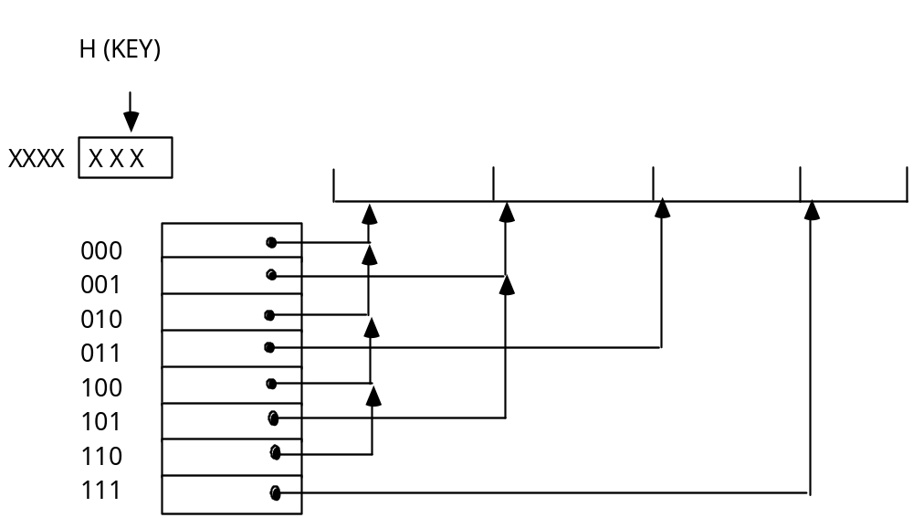
Fichier haché extensible
Paquets
Répertoire

Slide 18
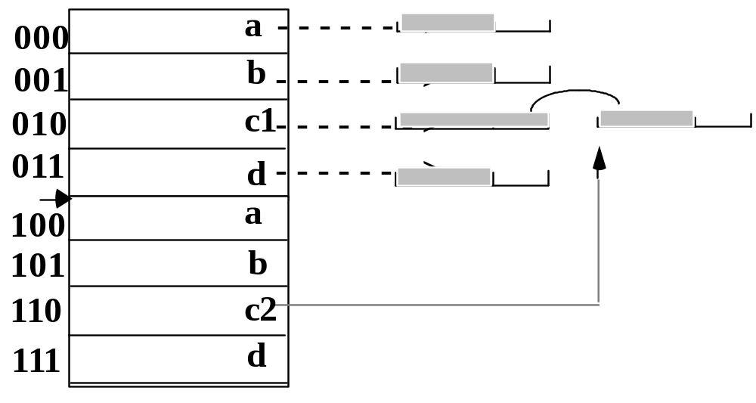
Eclatement d'un paquet
L'entrée jumelle est forcée à l'adresse du nouveau paquet créé si elle pointe sur le paquet éclaté, sinon le répertoire est doublé.

Slide 19
Définition du hachage extensible
Notion 9: Hachage extensible (Extended hashing)
  Méthode de hachage dynamique consistant à éclater un paquet plein et à mémoriser l'adresse des paquets dans un répertoire accédé directement par les (M+P) premiers bits de la fonction de hachage où P est le nombre d'éclatements maximum subi par les paquets.

Slide 20
Hachage linéaire
(Q1) Le fichier est étendu par paquet dès qu'un paquet est plein.
(Q2) Le paquet doublé n'est pas celui qui est saturé, mais un paquet pointé par un pointeur courant qui parcours le fichier circulairement.
(Q3) Un niveau d'éclatement P du fichier est conservé dans le descripteur du fichier afin de préciser la fonction de hachage.
  Pour un paquet situé avant le pointeur courant, (M+P+1) bits de la fonction de hachage doivent être utilisés alors que seulement (M+P) sont à utiliser pour adresser un paquet situé après le pointeur courant.
(Q4) Une gestion de débordement est nécessaire puisqu'un paquet plein n'est en général pas éclaté.

Slide 21
Paquets d'un fichier haché linéaire
H (KEY) X X X X X X X
-----------
000 001 10 11 100 101
DEBORDEMENTS

Slide 22
Définition du hachage linéaire
Notion 10: Hachage linéaire (Linear hashing)
  Méthode de hachage dynamique nécessitant la gestion de débordement et consistant à:
  (1) éclater le paquet pointé par un pointeur courant quand un paquet est plein,
  (2) mémoriser le niveau d'éclatement du fichier afin de déterminer le nombre de bits de la fonction de hachage à appliquer avant et après le pointeur courant.

Slide 23
Comparaison des hachages
  Ecriture Lecture Débordement Répertoire
Statique 2+d 1+d oui non
Extensible 2+r+e 1+r non oui
Linéaire 2+d+e 1+d oui non
Les taux d'occupation de place sont difficiles à comparer.
Le hachage linéaire peut être retardé (éclatement différé selon taux d'occupation).

Slide 24
Exercice
Hachage multi-atributs
  Numéro paquet = h1(A1) || h2(A2)||… hi(Ai) || …
Calculer le nombre d’E/S nécessaires pour
  Ai = a
Choisir la fonction de hachage optimale pour des fréquences d’interrogation respectives de
  f1, f2, …fi,…

Slide 25
3. Organisations Indexées
OBJECTIFS :
  1) Accès rapide a partir d'une clé
  2) Accès séquentiel trié ou non
MOYENS :
  Utilisation de tables permettant la recherche de l'adresse de l'article a partir de la CLE
Notion 11: Index (Index)
  Table (ou plusieurs tables) permettant d'associer à une clé d'article l'adresse relative de cet article.

Slide 26
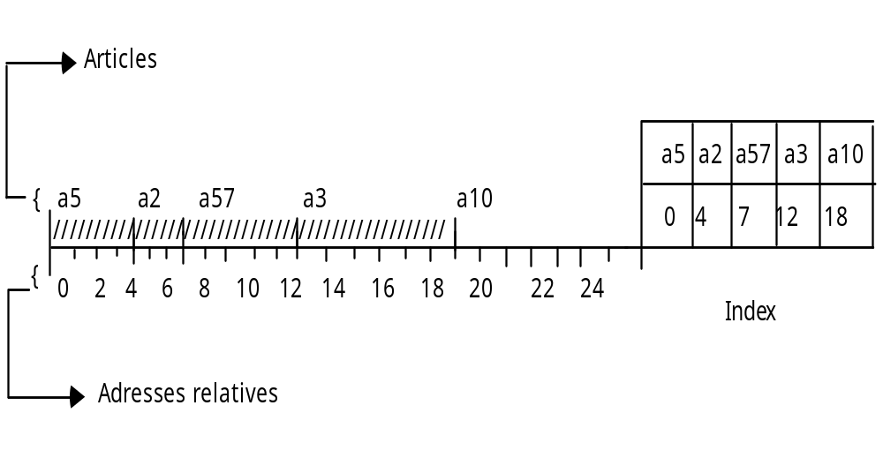
Exemple de fichier indexé
index

Slide 27
Différents Types d'Indexes
Un index contenant toutes les cles est dense
Notion 12: Densité d'un index (Index key selectivity)
  Quotient du nombre de clés dans l'index sur le nombre d'articles du fichier.
Un index non dense est possible si le fichier est trie
  Il contient alors la plus grande clé de chaque bloc avec l'adresse relative du bloc.
Il est possible de construire des indexes hiérarchisés
  Chaque index possède alors un index qui permet d'accélérer la recherche.
  Il est ainsi possible de gérer efficacement de gros fichiers.

Slide 28
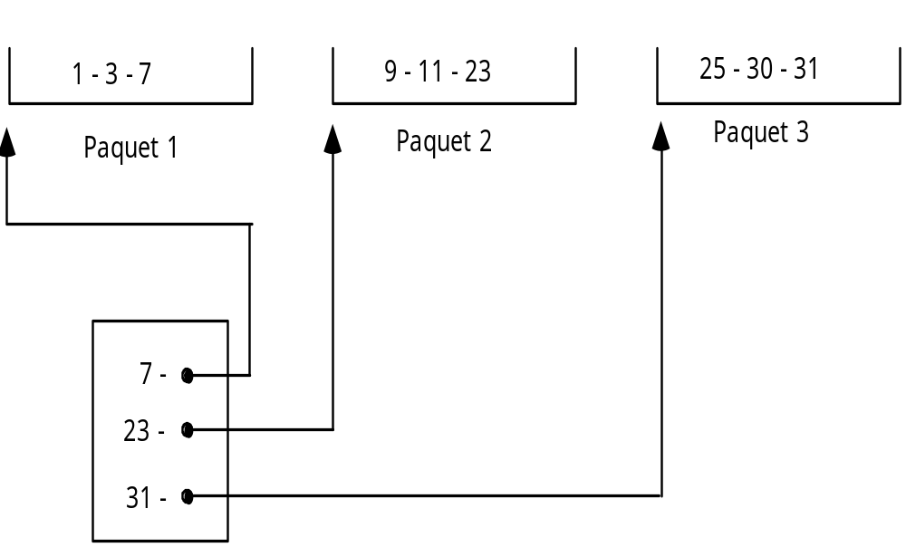
Exemple d'index non dense

Slide 29
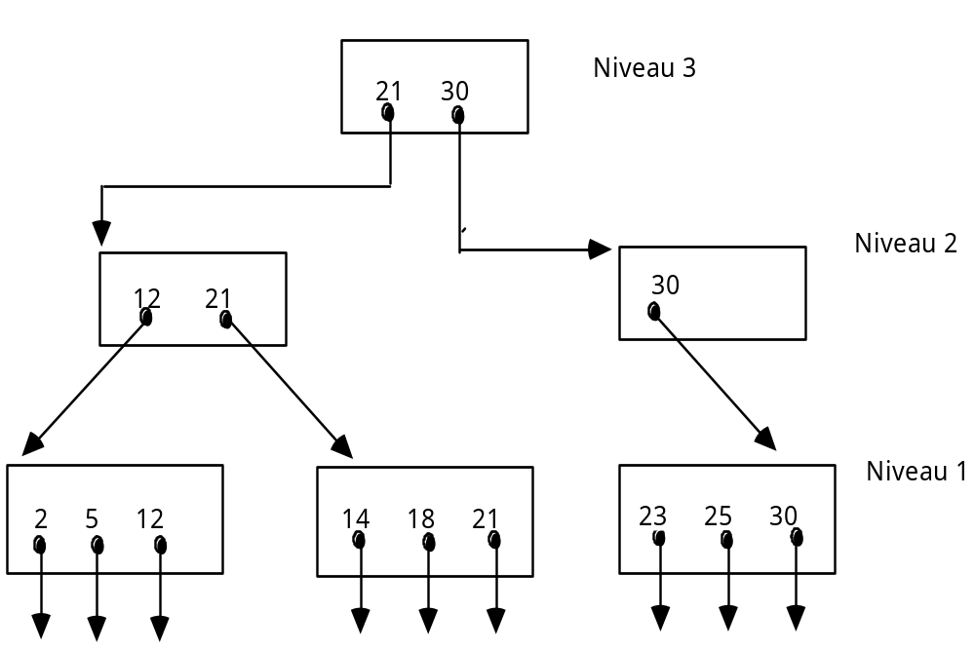
Exemple d'index hiérarchisé
Notion 13: Index hiérarchisé (Multilevel index)
  Index à n niveaux, le niveau k étant un index trié divisé en paquets, possédant lui-même un index de niveau k+1, la clé de chaque entrée de ce dernier étant la plus grande du paquet.

Slide 30
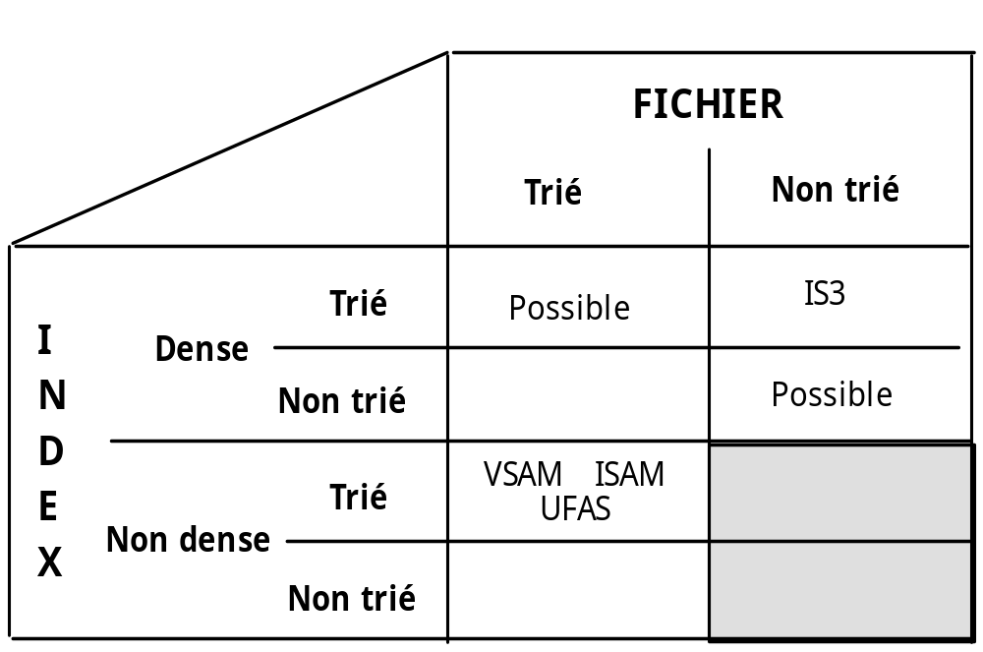
Variantes de méthodes indexées

Slide 31
Arbre-B
Les arbres-B (de Bayer) fournissent des outils de base pour construire des indexes équilibrés.
Notion 14: Arbre-B (B-tree)
  Un arbre-B d'ordre m est un arbre au sens de la théorie des graphes tel que:
    1) Toutes les feuilles sont au même niveau;
    2) Tout nœud non feuille à un nombre NF de fils tel que
      m+1 <= NF < 2m+1 sauf la racine qui a un nombre NFR de fils tel que 0 <= NFR < 2m+1.

Slide 32
Arbre-B 2-3
Tassement si
moins de 2 fils
Valeurs de séparation
i
r
Éclatement si
Plus de 3 fils
c
f
l
o
u
x
a, b
d,e
g,h
j,k
m,n
p,q
s,t
v,w
y,z

Slide 33
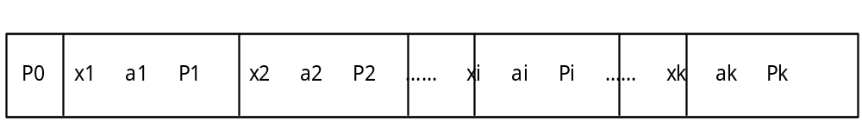
Structure d'un nœud d'un arbre-B
Pi: Pointeur interne permettant de représenter l'arbre; les feuilles ne contiennent pas de pointeurs Pi;
ai: Pointeur externe sur une page de données;
xi: valeur de clé.
(1) (x1, x2…xK) est une suite croissante de clés;
(2) Toute clé y de K(P0) est inférieure à x1;
(3) Toute clé y de K(P1) est comprise entre xi et xi+1;
(4) Toute clé y de K(PK) est supérieure à xk.

Slide 34
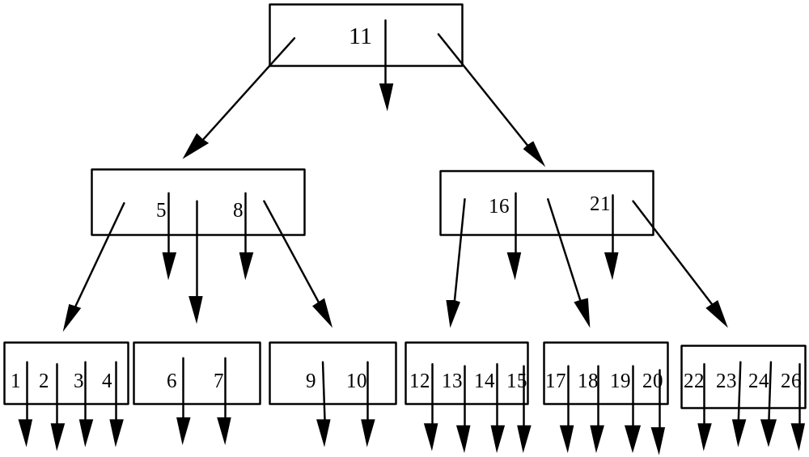
Exemple d'index en arbre-B

Slide 35
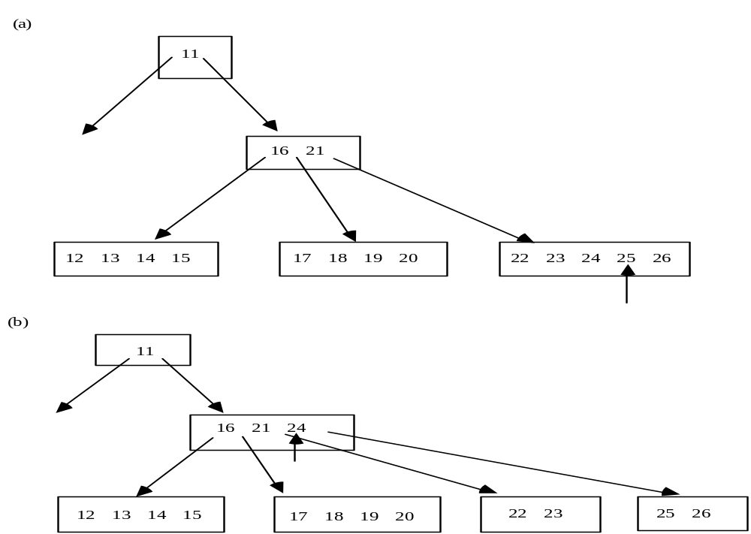
Insertion de la clé 25

Slide 36
Hauteur d'un Arbre-B
Le nombre de niveaux d'un arbre-B est déterminée par son degré et le nombre de clés contenues.
Ainsi, dans le pire des cas, si l'arbre est rempli au minimum, il existe:
  une clé à la racine,
  deux branches en partent avec m clés,
  (m+1) branches en partent avec m clés.
Pour un arbre de niveaux h, le nombre de clés est donc:
  N = 1 + 2 m (1+ (m+1) + (m+1)² + … + (m+1)^{h-2})
  soit, par réduction du développement limité:
  N = 1 + 2 ((m+1)^{h-1}-1)
D'où l'on déduit que pour stocker N clés, il faut:
  h = 1 + log_{m+1} ((N+1)/2) niveaux.

Slide 37
Arbre-B+
Notion 15: Arbre B+ (B+ tree)
  Arbre-B dans lequel on répète les clés des nœuds
  ascendants dans chaque nœud et on chaîne les nœuds
  feuilles pour permettre un accès rapide en séquentiel trié.
Les arbres-b+ sont utilises pour gérer des index hiérarchisés :
  1) en mettant toutes les clés des articles dans un arbre B+ et en pointant sur ces articles par des adresses relatives ==> INDEX NON PLACANT
  2) en rangeant les articles au plus bas niveau de l'arbre B+ ==> INDEX PLACANT

Slide 38
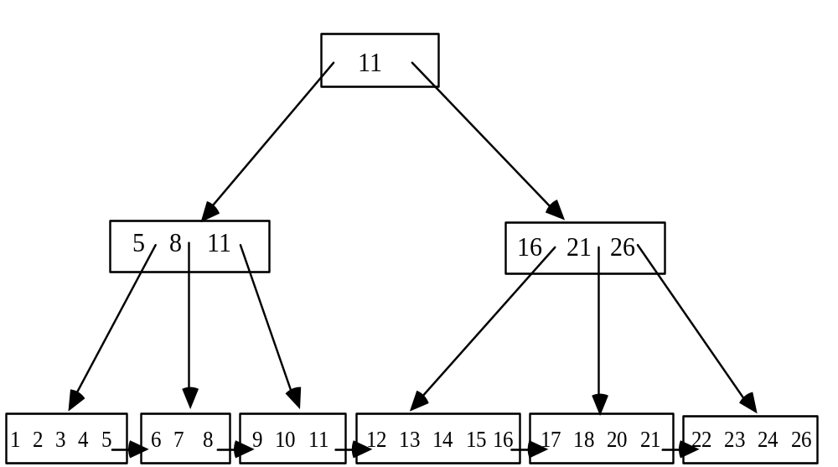
Exemple d'index en arbre-B+

Slide 39
Avantages et Inconvénients
Avantages des organisations indexées par arbre-b (b+) :
  Régularité = pas de réorganisation du fichier nécessaires après de multiples mises à jour.
  Lecture séquentielle rapide: possibilité de séquentiel physique et logique (trié)
  Accès rapide en 3 E/S au plus pour des fichiers de 1 M d'articles
Inconvénients :
  Les suppressions génèrent des trous difficiles à récupérer
  Dans le cas d'index non plaçant, la localité est mauvaise pour des accès séquentiels ou sur clés secondaires, ce qui conduit à de nombreux déplacement de bras.
  Taille de l'index pouvant être importante.

Slide 40
Exercice
Discuter de la possibilité de mettre plusieurs indexes à un fichier
  plaçant
  non plaçant
Avantages et inconvénient
  coût de mise à jour
  coût d’interrogation

